Slide 1
Денис Смирнов
Генеральный директор «Денвик»
Алексей Арустамов
Генеральный директор Loginom Company
Тема: Синергия Loginom и «Экстрактор 1С». Разгоняем аналитику данных до максимума

Slide 2
Спикеры
Денис Смирнов, директор компании «Денвик», резидент «Сколково»
Разработчик инновационного решения: Экстрактор данных 1С в BI (многопоточная автоматическая выгрузка данных из 1С)
Алексей Арустамов, директор Loginom Company
Опыт в аналитике 25+ лет. Участие в разработке нескольких поколений аналитических платформ и 50+ крупных проектов

Slide 3
Скорость в BI бывает разная
Скорость
принятия решений
Скорость
выгрузки данных
Скорость
выполнения расчетов
Скорость
реализации идей

Slide 4
О проблеме
Большинство сталкивается с цифрами в работе, но причем здесь 1С и BI-аналитика?
Импортозамещение
Все больше компаний внедряют 1С в замен иностранного ПО
«Зоопарк» таких систем есть у каждого предприятия
Большие объемы данных
При правильной консолидации можно получить массу выгод
Есть проблемы с извлечением из 1С больших данных

Slide 5
Вызовы работы с данными из 1С
1С — закрытая экосистема. Снаружи получить данные из 1С затруднительно.
Встроенные в 1С отчеты ограничены. Сторонние инструменты имеют функционал значительно богаче.
Для анализа доступны только данные из 1С. Нельзя загружать информацию из внешних источников и оценить полную картину.

Slide 6
Получение данных из 1С
Excel/CSV. Сохранение отчета с последующим парсингом в BI-системе.
Web-сервисы 1С и экспорт в БД/CSV. При изменении нужен программист, поэтому дорого и долго.
ODATA. Медленно, часто обрывается, ограничения по длине.
СОМ-соединение. Работает только с Windows. Привязан к версии 1С. Нет поддержки параллелизма. Нет отслеживания изменений
Прямой доступ к SQL-таблице. Только для физических таблиц. Остатки на каждый день не достать. Вся логика на «плечах» T-SQL.

Slide 7
Решение есть!
Low-code
Выгрузка данных из 1С при помощи Экстрактора
Подготовка и очистка данных с Loginom

Slide 8
Экстрактор данных 1С в BI
Работа без зависимости от программиста
Скорость разработки моделей выгрузки
Поддержка больших данных, разбиение на партиции
Автоматическая выгрузка по расписанию
Выгрузка произвольных данных с дополнительными вычислениями
Работа с любыми конфигурациями 1С до версии 8.3.11
Выгрузка только измененных данных с последнего обмена

Slide 9
Экстрактор данных 1С в BI - схема

Slide 10
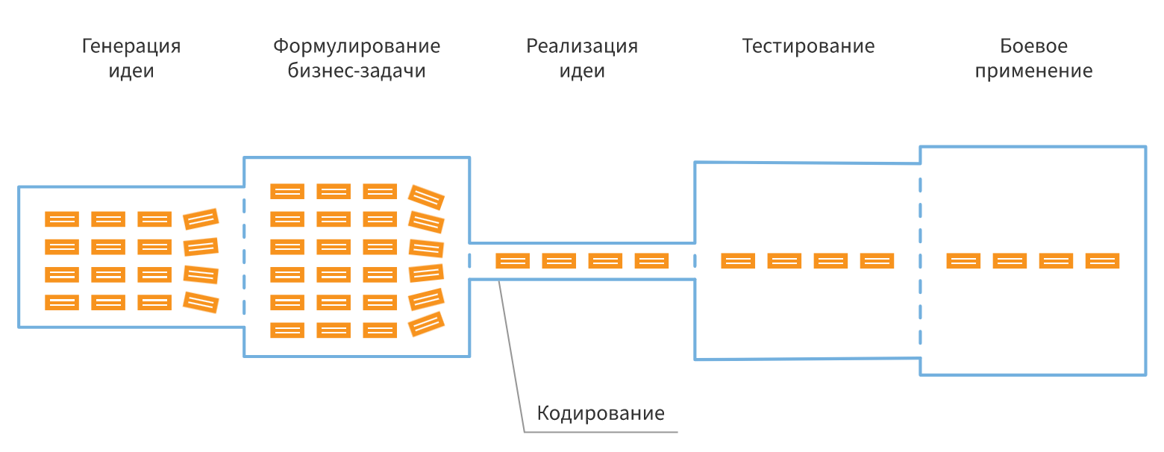
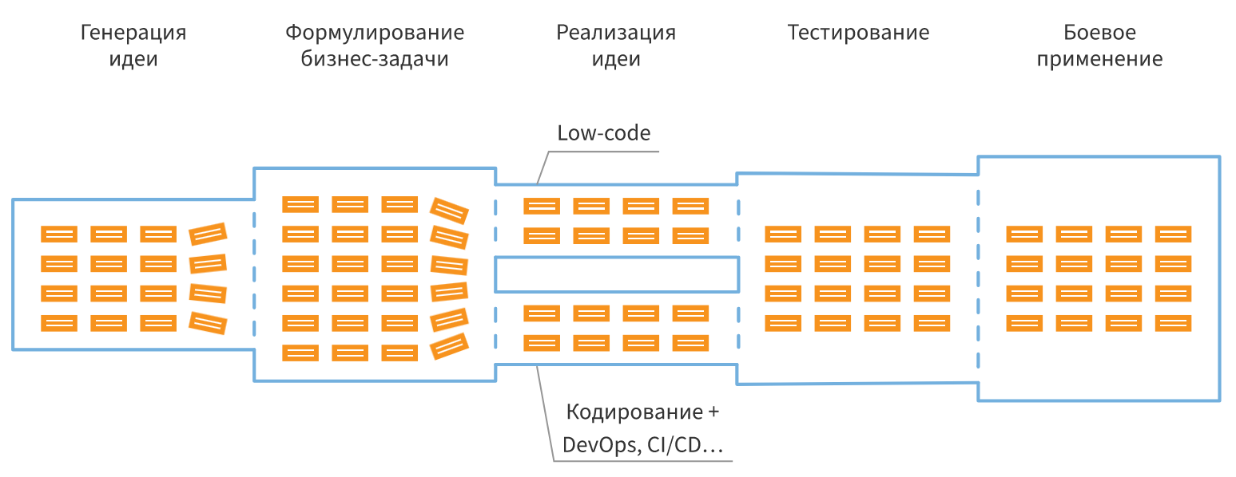
Скорость разработки
Разработка – узкое место любого проекта: дефицит, дороговизна и перегруженность разработчиков мешают воплощению идей
Self-service c low-code инструментами позволяет экспертам самим решать задачи не ожидая разработчиков

Slide 11
Скорость выгрузки – Экстратор 1С
Производительность: 368 записей/сек. (при выгрузке в 12 потоков)
Последовательная обработка: 1.3 млн транзакций – 10+ часов
Параллельная обработка (12 потоков) – 1.3 млн транзакций 1 час

Slide 12
CDC и ETL для 1С
– выгрузка изменений
BI
Trigger-based
(подписка на события)
Batch ETL
пакетная передача
INSERT
UPDATE
DELETE
DWH
Prognosis
Low-code
Datasets
Объект 1С
(на котором основан запрос 1С)
Сохраняем в «логе» отбор для «Набора данных»
ETL - Выгружаем «Наборы данных» по сохраненным «отборам»
(data-based)
Charts
Dashboards

Slide 13
Выгоды Экстрактора 1С
Подготовка выгрузки модели данных – 5-10 минут
Скорость выгрузки – от 370 записей в секунду
Выгрузка изменений (CDC)
Комфортная работа 1С свыше 1000 пользователей
Система консолидации данных из множества 1С

Slide 14
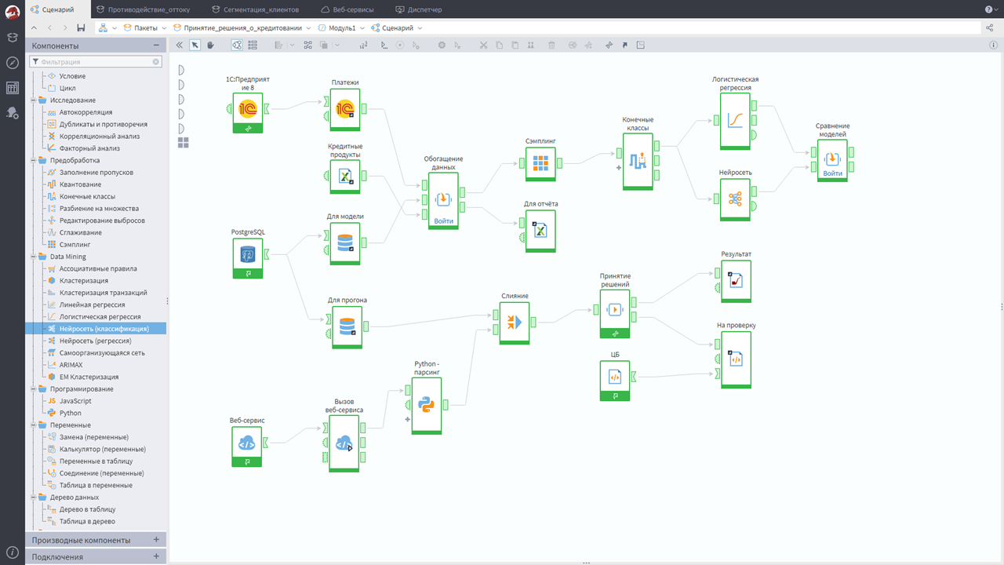
Обработка данных в Loginom
Low-code аналитика – настройка логики обработки почти без кода

Slide 15
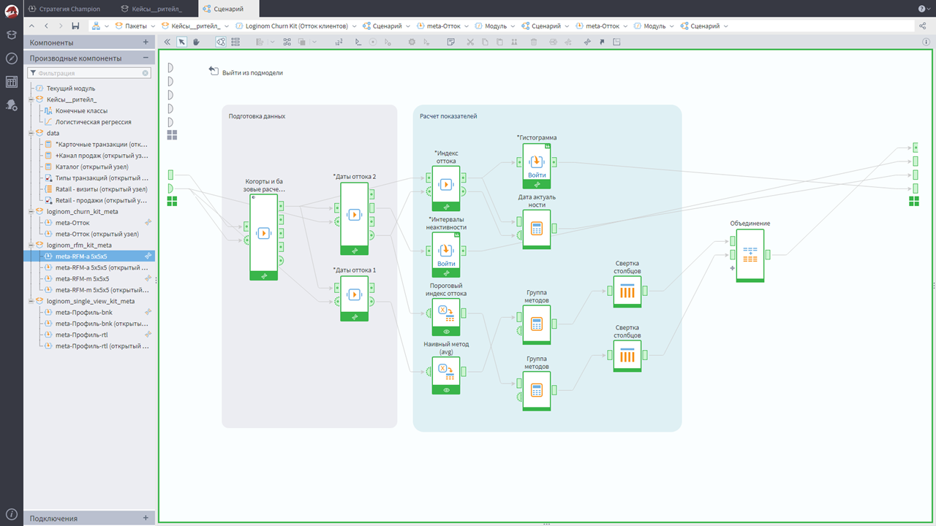
Эффективность аналитика
Для повышения эффективности работы аналитика можно просто переиспользовать компоненты

Slide 16
От ETL к сложной аналитике
Loginom позволяет не ограничиваться простыми ETL операциями, такими как расчет показателей, фильтрация и объединение данных:
Очистка данных (анализ выбросов, пропусков, дедупликация…)
Обогащение данных из множества источников
Прогнозирование показателей
Расчет сложных KPI
Машинное обучение

Slide 17
Скорость Loginom в цифрах
Тест производительности базовых операций работы с данными (построение отчетности по продажам, ABC и XYZ-анализ ):
Импорт csv-файлов
Слияние наборов данных
Расчет по формулам
Группировки
Сортировки
Расчет статистик
Квантование
Экспорт csv-файлов
Выборки в 200 млн. записей (28 Гб) и 120 млн. записей (30 Гб.). Время обработки 226 сек.

Slide 18
1С Экстрактор + Loginom
1С экстрактор – Извлечение данных из 1С:
Быстро из любой конфигурации
Без промежуточных Excel файлов
В low-code стиле, без кодирования
Loginom – сложная обработка:
Высоко производительная in-memory система
Сложная обработка от простых расчетов до машинного обучения
В low-code стиле с возможность переиспользования наработок

Slide 19
Оцените скорость лично
Экстрактор 1C – бесплатная демо-версия в Telegram-канале
Loginom Community Edition – бесплатная версия платформы
Бесплатный тест. Промо-код - TechWeek2024 (до 1 сентября 2024)

